Slide 1
Entregável Projeto
Grupo
Professor Esp. Gerson Santos
Grupo 2 – Vai Ali Pra Mim
Kivia Araújo;
Martha Ferreira;
Paulo Rabelo;
Pedro Abbate;
Rubens Nascimento;
Welington Macena

Slide 2
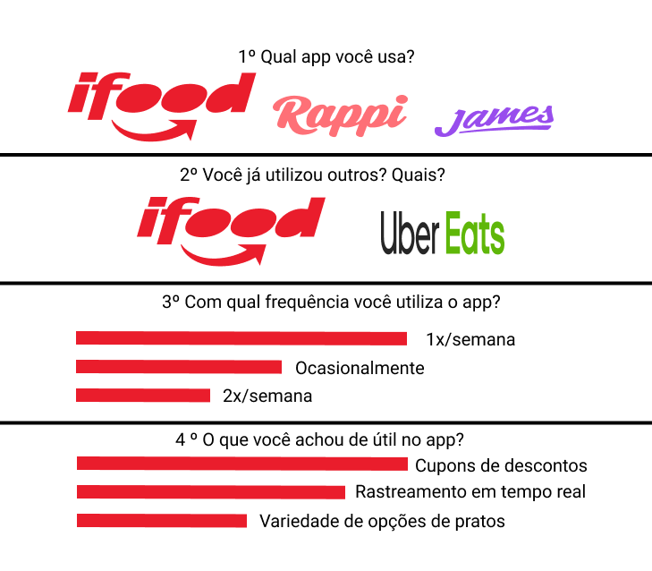
Entrevistas com a Persona
Experiência com apps de entrega convencionais

Slide 3
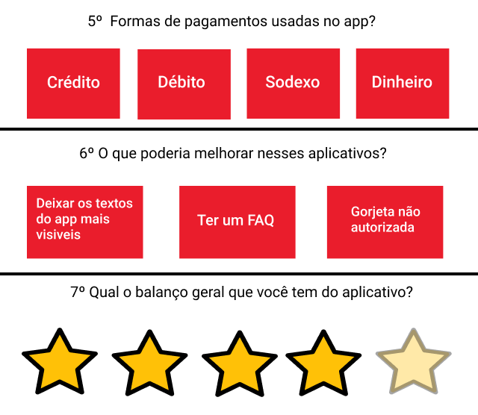
Entrevistas com a Persona
Experiência com apps de entrega convencionais

Slide 4










5. Jornada – Simplificada
Fases (utilizador)
Cadastro
Escolha de prato
Forma de pagamento
Entrega
Faz
(ações do usuário)
Preenche formulário
Procura pelo prato desejado
Escolhe o estabelecimento
Insere informações de pagamento
Recebe entrega;
Avalia o restaurante
Sente
(dores do usuário)
Pensa
(usuário)
Tô com fome
Tomará que a comida chegue logo
Quanta variedade!!
O que eu quero comer agora?
Por que o rest. não aceita minha forma de pagamento
Essa letras são muito pequenas
Por que a demora?
Produto não se parece com o da foto
Canal
(ponto de contato)
Proposta
(mudanças)
Cadastro integrado com o Google
Aumentar tamanho da fonte
Aceitar mais formas de pagamento
Avisar quando entregador estiver próximo

